Slide 1
都市と交通 ９*２
メンバー
飯塚由誠 伊藤有輝
遠藤令凰 菅野涼太

Slide 2
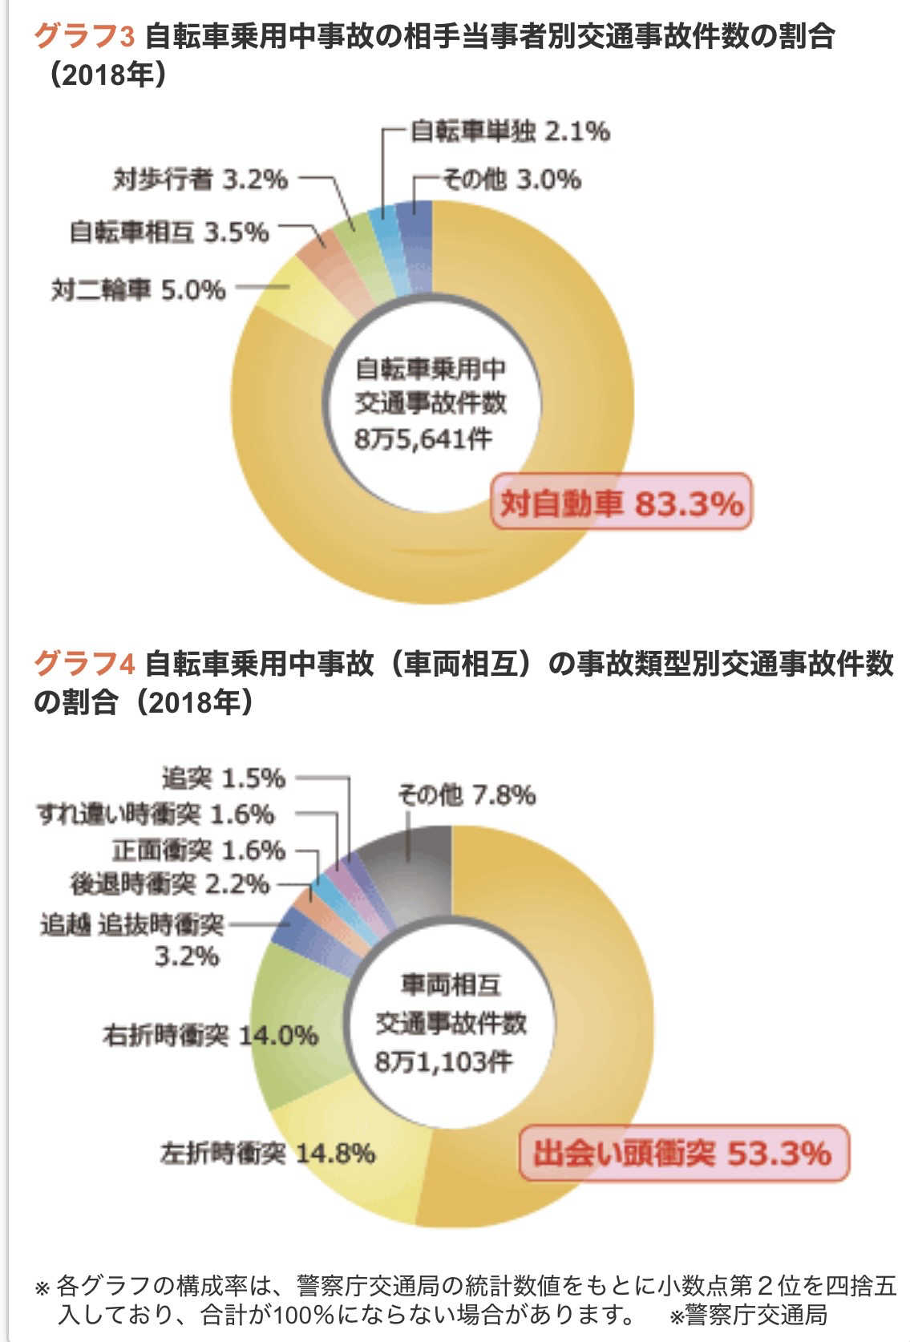
問題
自転車と自動車が共存できていない
現状 自転車事故の8割が自動車との事故で、不注意などで起こる出会い頭による衝突が多い。中高生の自転車運転の事故が多い。
理想的な状態 自転車、自動車が互いに尊重し合う。交通ルールの遵守。インフラの設備を整える。など

Slide 3
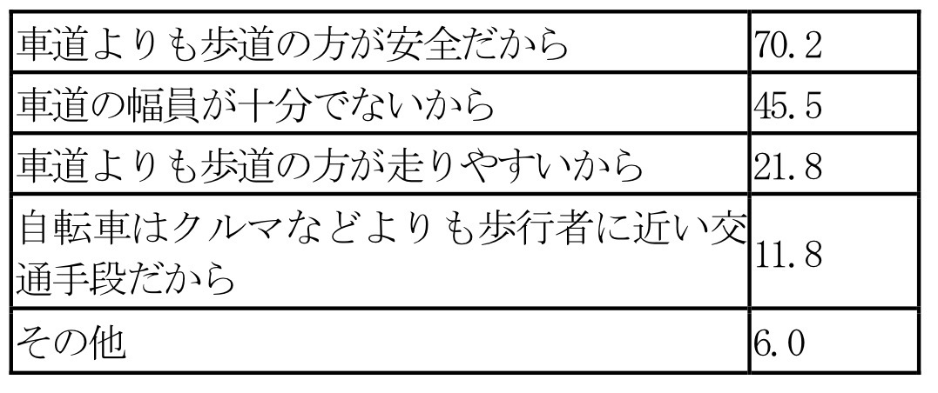
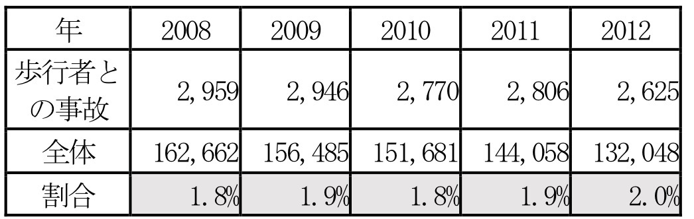
原因①
自転車の通る道が狭い
自転車専用レーンが狭い、または無いことで車と接触する危険性がある。また、交通量が多かったり不十分な道路だったりすると、車道走行が危険と感じる利用者が多いため、自転車は車道を走行することが原則だが、歩道を走る利用者多くいると考えた。

Slide 4
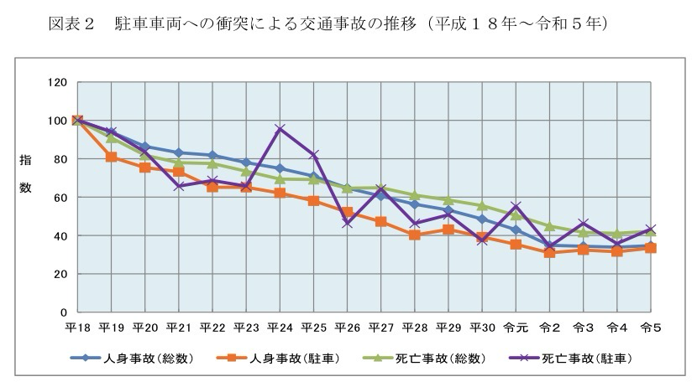
原因②
自動車の利用者による違法駐車
自転車専用レーンに車が停車・駐車することで、自転車は車道の追い越し車線へ出ざるを得なくなり、交通事故が急増する。また、駐車中の車が急にドアをけ開くことによって起こる接触事故の危険性もある。

Slide 5
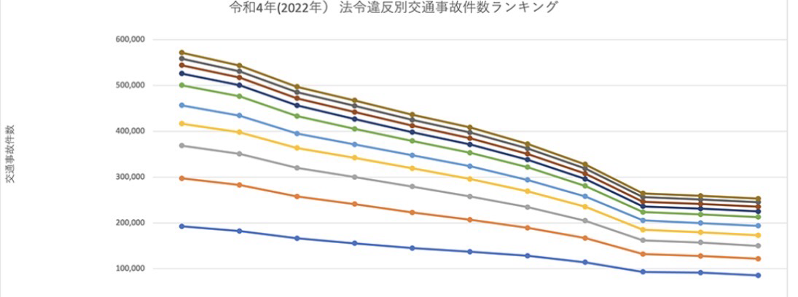
原因③
安全不確認、脇見運転などによる不注意
交通事故原因の9割が安全運転意識の欠如であり、これらは運転者の安全意識次第で防げた事故だ。また、これらのことは自動車だけでなく、自転車を利用する人も肝に免じる必要があると考える。

Slide 6
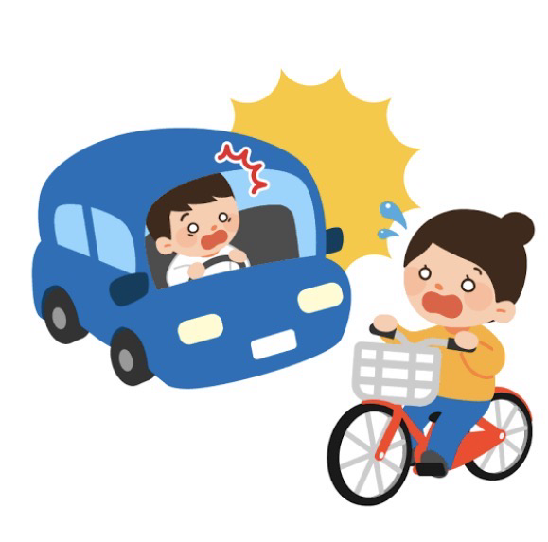
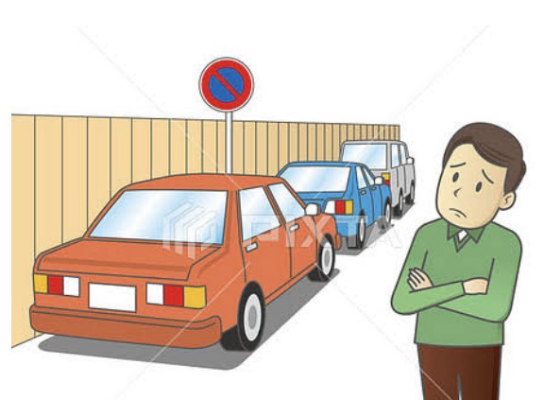
課題
自転車の事故をなくすにはどうすれば良いか

Slide 7
解決策の提案
自転車事故の解決策
・違法駐車の取り締まりの強化
↳歩道側の違法駐車によって
自転車側の視界が悪くなる。
違法駐車がなくなれば自転
車が道路や歩道にはみ出し
て通行せずに済み、事故防
止につながる。
・ながらスマホの取り締まり強化
ながらスマホの罰金化や切符制
を積極的に進めることでながら
スマホによる注意不足や事故を
防止することにつながる。
・道が狭いことへの解決法
歩道や車道のどちらかが
狭かったら広いほうの道
路へ標識などで誘導する。
また、そのルールを守る
よう注意を促す。

Slide 8
期待される効果、今後の課題
効果
課題
どちらも事故の減少が期待できる。また、自転車を安心して利用できる環境が整うことで、都市全体の安全性向上にもつながる。
一方で標識などの道路整備にはコストや時間がかかり、ルールを知っていても全員が守るわけではない可能性がある。

